Slide 1
Primeros auxilios en el valle de laciana
La vida está protegida por la formación en primeros auxilios.
MARIA MURILLO RUBIO
DUE DE URGENCIAS

Slide 2
PSL
Colocación de la víctima para prevenir la entrada de liquido en los pulmones y ayuda a mantener la vía aérea abierta.
Colocarse de rodillas frente a la victima. Si es posible nos pondremos del lado derecho de la víctima
Retirar los objetos dañinos.
Aflojar la ropa si fuera necesario
Colocar al alumno boca arriba y con las extremidades alineadas.
Colocar el brazo extendido hacia arriba de la cabeza formando con el codo y el hombro un ángulo recto.
El otro brazo lo colocamos encima del pecho colocando la mano cerca de la cara de la victima.
Preparación inicial
Y de los brazos

Slide 3
Preparación de las piernas y giro
Cogemos la pierna más alejada a nosotros y elevamos la rodilla, manteniendo el pie tocando el suelo.
Cogemos el hombro más alejado con una mano y con la otra la rodilla del mismo lado y giramos hacia nosotros simultáneamente.
Preparación estabilizar la posición lateral
Apoyar en el suelo la rodilla que hemos traccionado.
El otro apoyo será sobre el codo del brazo traccionado, aprovechando la mano la colocamos debajo de la cara del alumno para evitar que se lesione.

Slide 4
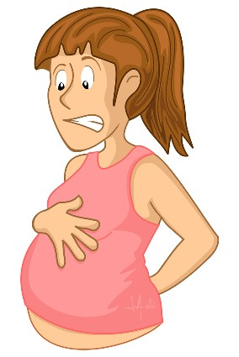
PLS en Embarazadas
Recostarse cargando el peso hacia el costado izquierdo.
Esta postura facilita el retorno venoso de las piernas de la madre.
El peso del bebé o el feto aplasta la vena cava dificultando la circulación.
Notes:
Puede originarle ala madre hipotensión taquicardia y o sincope

Slide 5
Vamos a por la PSL

Slide 6
RCP BÁSICA

Slide 7
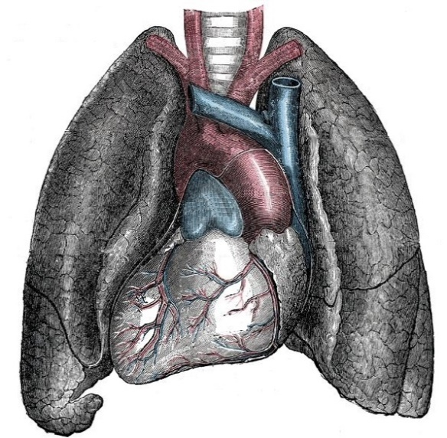
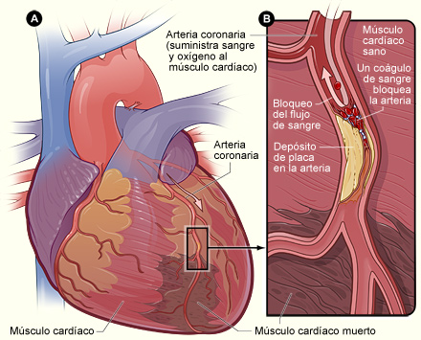
DEFINICIONES QUE DEBO CONOCER…
PARO RESPIRATORIO Ausencia de respiración.
PARO CARDIACO .
Falta de actividad cardiaca = Falta de circulación
Esta foto de Autor desconocido está bajo licencia CC BY-NC-ND
PARO CARDIORESPIRATORIO
Ambas

Slide 8
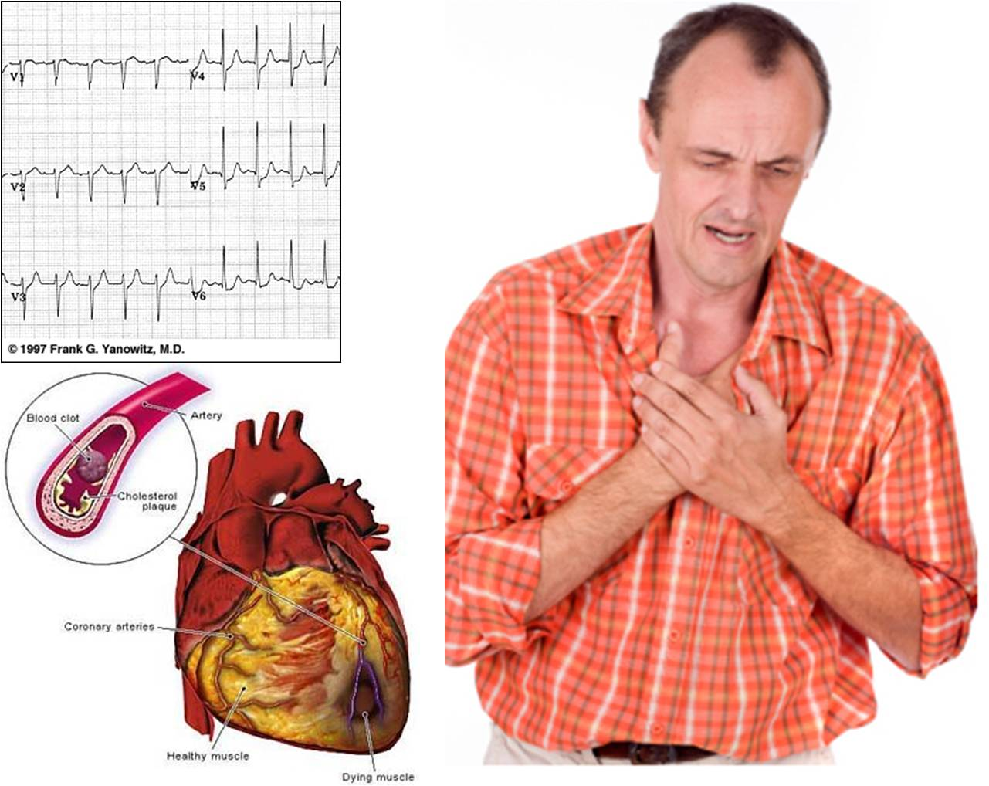
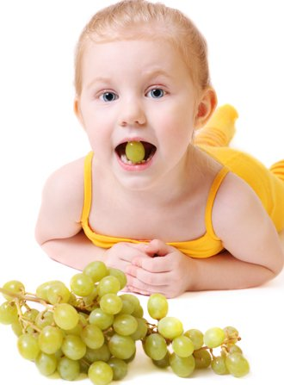
CAUSAS MAS FRECUENTES DE PC
NIÑOS
Obstrucción de la vía aérea: vómitos, cuerpos extraños
Infecciones del sistema respiratorio
Accidentes : traumatismos, asfixia…
ADULTOS
IAM: Enfermedad cardiovascular
Accidentes: deportivos, automovilisticos…
Asfixias: atragantamientos, inmersión.

Slide 9
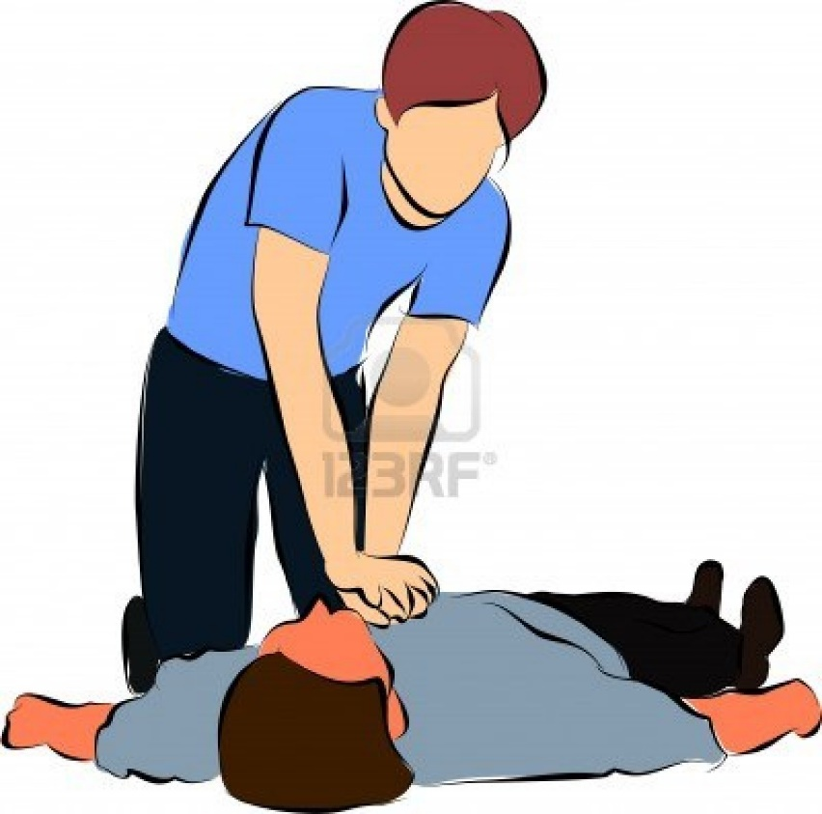
SI… PCR
RCP

Slide 10
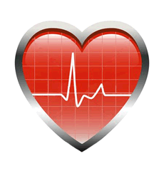
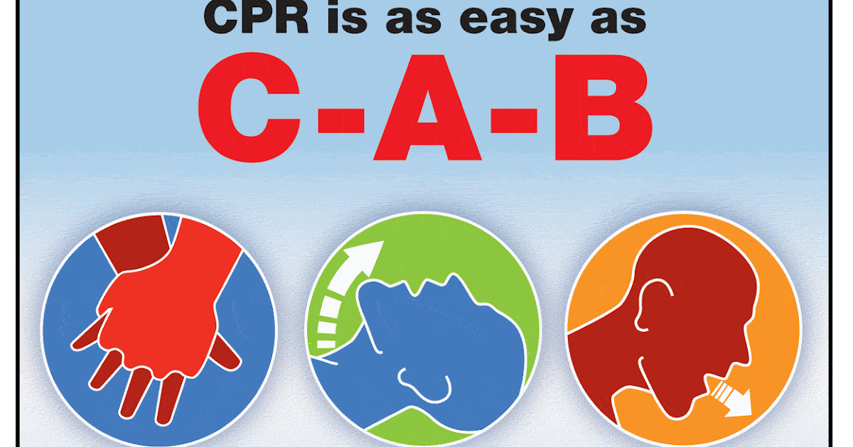
¿QUÉ ES LA RCP?
Conjunto de maniobras que intentan mantener el aporte de oxigeno al cerebro y al corazón, hasta que se restaure la circulación espontanea.

Slide 11
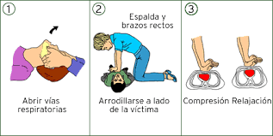
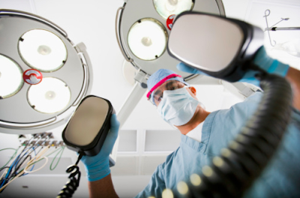
RCP BÁSICA
COMPRESIONES CON NUESTRO CUERPO.
NO UTILIZAMOS MATERIAL EXTERNO, EXCEPTO DEA.
SUSTITUCIÓN DE FUNCIONES VITALES HASTA LA RCP AVANZADA.
RCP AVANZADA
PERSONAL PROFESIONAL SANITARIO.
UTILIZACIÓN DE RECURSOS CUALIFICADOS.
RESTABLECES DEFINITIVAMENTE LAS FUNCIONES VITALES.

Slide 12
PRACTICAMOS ABCD PRIMARIO Es un ciclo de evaluación y acción
NO PUEDO SALTAR LOS PASOS
A
Vía Aérea
B
Ventilación
C
Circulación
D
Desfibrilación

Slide 13
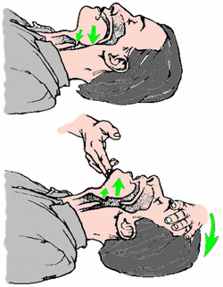
A
Vía Aérea
ABRIMOS LA VÍA AÉREA
Permeabilidad/Obstrucción
Maniobra de extensión de la cabeza y elevación del mentón
EVALÚO LA VÍA AÉREA
Observamos si existe cuerpo extraño y si se puede extraer
SI
NO
PLS
Continuamos…

Slide 14
B
Ventilación 10´´
VER: Observar el pecho si se mueve con los movimientos respiratorios.
SENTIR
OIR
SI
NO
PLS
Continuamos…

Slide 15
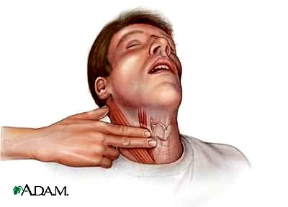
c
Circulación 5´´
Medición del pulso carotídeo.
Se toma con dos dedos, el índice y el corazón.
¿Tiene pulso?
SI
NO
PLS
RCP

Slide 16
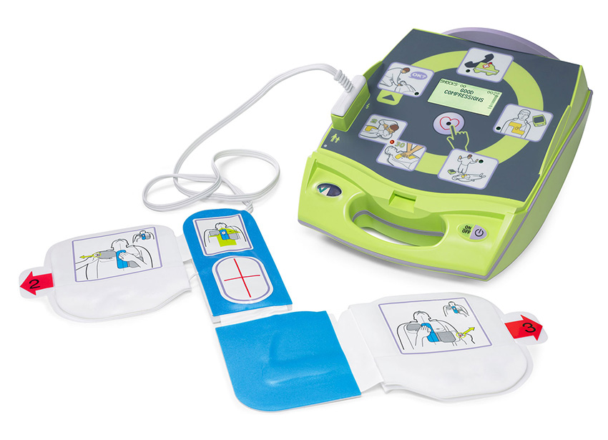
D
Desfibrilación
DESA, Desfibrilador semiautomático externo
Paso de corriente eléctrica por el corazón durante un breve periodo de tiempo y así
tratar de recuperar el ritmo cardiaco normal.

Slide 17
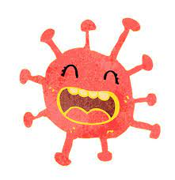
LOS PROTOCOLOS DE ACTUACIÓN CAMBIARON A LARGO DE LOS AÑOS…
AÑO 2008
AÑO 2010
AÑO 2021
A
B
C
D
C
A
B
D
NUEVAS
MODIFICACIONES…

Slide 18
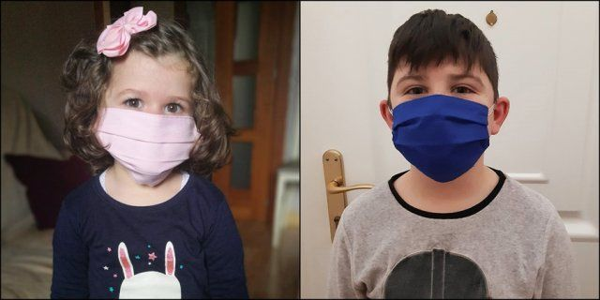
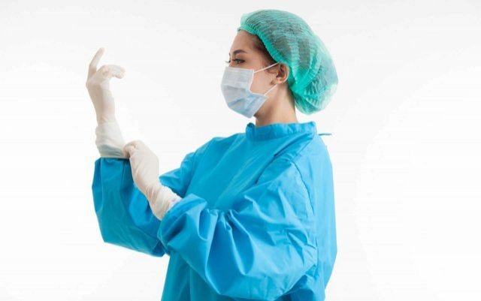
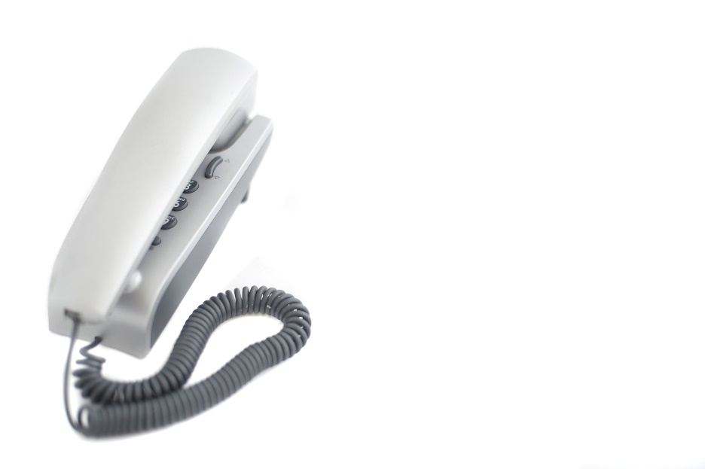
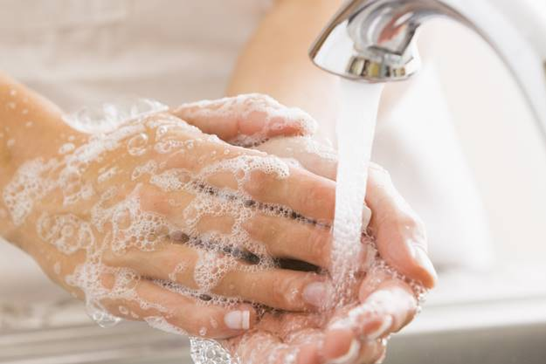
RCP
TFNO
COVID

Slide 19
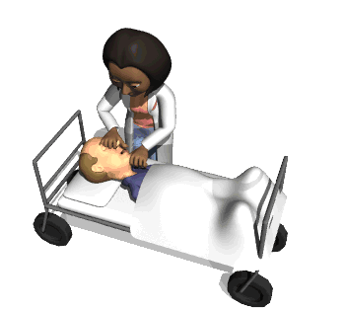
NOS ENCONTRAMOS EN SITUACIONES DONDE SE REQUIERE ACTUAR….. ¿Qué tengo que saber????
Lo PRIMERO ……
Asegurar nuestra seguridad, la de la victima y la de cualquier testigo

Slide 20
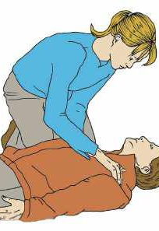
DESPUES……
Valorar el nivel de conciencia
Sacudir suavemente los hombros
Pellizcar
Preguntar en voz alta si se encuentra bien

Slide 21
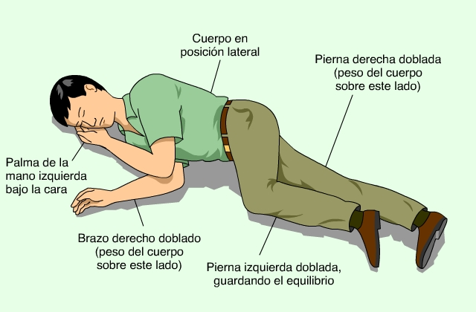
PLS
Conseguir ayuda
Reevaluarlo con regularidad
SI ESTÁ COSCIENTE….
RESPONDE!!

Slide 22
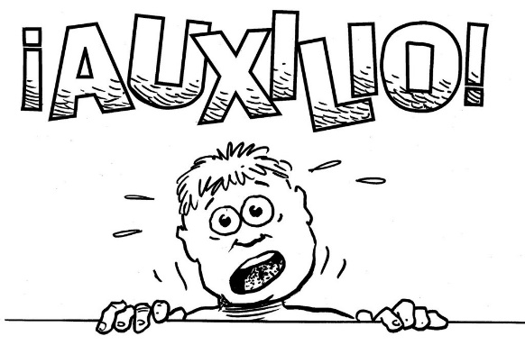
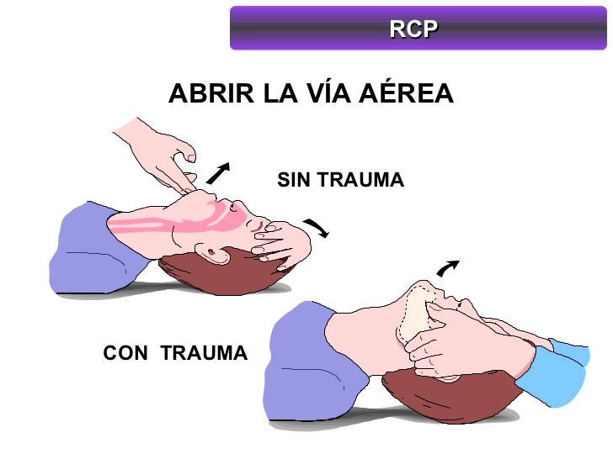
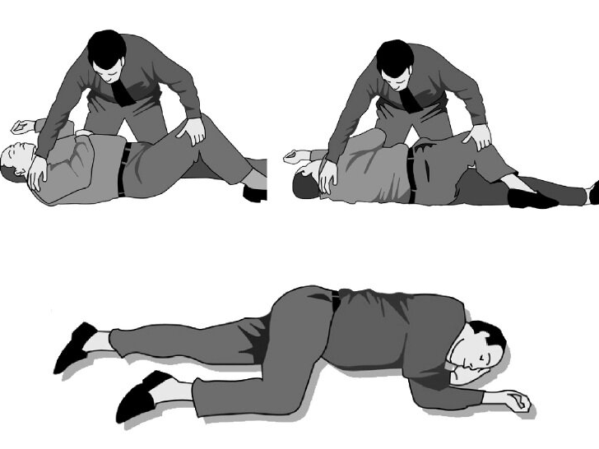
NO RESPONDE PERO…..RESPIRA NORMALMENTE…..
GRITAR PIDIENDO AYUDA
Esta foto de Autor desconocido está bajo licencia CC BY-SA
Esta foto de Autor desconocido está bajo licencia CC BY-NC-ND
ABRIR LA VIA AEREA
PLS

Slide 23
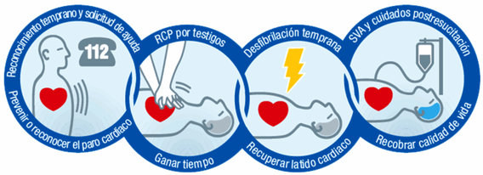
NO RESPIRA
Y
NO RESPONDE
RCP
El pronóstico de una RCP mejora, cuando:
Se solicita la ayuda de forma inmediata 112 O 061
Se inicia la RCP precozmente (antes del COVID 30:2)
Se efectúa una desfibrilación temprana (DESA) Tasa de supervivencia del 50-70%.
Llegada de la ayuda medica avanzada precoz

Slide 24
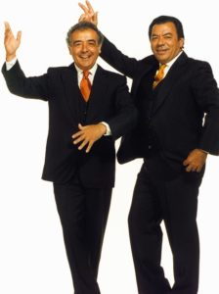
¡¡¡PEDIR AYUDA!!!
INICIAR COMPRESIONES TORÁCICAS
Colocarse de rodillas al lado del alumno.
Poner el talón de una mano en el centro del pecho del mismo.
Poner la otra mano encima entrelazando los dedos.
Mantener los brazos extendidos, rectos y perpendiculares al pecho.
Presionar procurando hundir 5-6 cm de profundidad.
Mantener un ritmo de 100- 120 compresiones´.
Permitir que el pecho se eleve completamente.

Slide 25
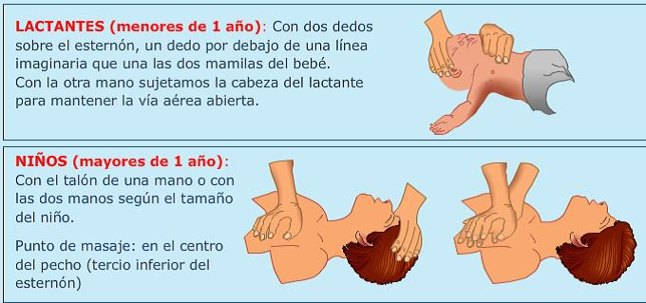
La respiración artificial no esta indicada actualmente. Sirve para promover de oxigeno a la víctima
Colocar una mascarilla facial en la cara de la victima durante las compresiones torácicas.
Proporcionar sólo RCP por compresión.
Alternarse los reanimadores cada 2´para evitar la fatiga.

Slide 26
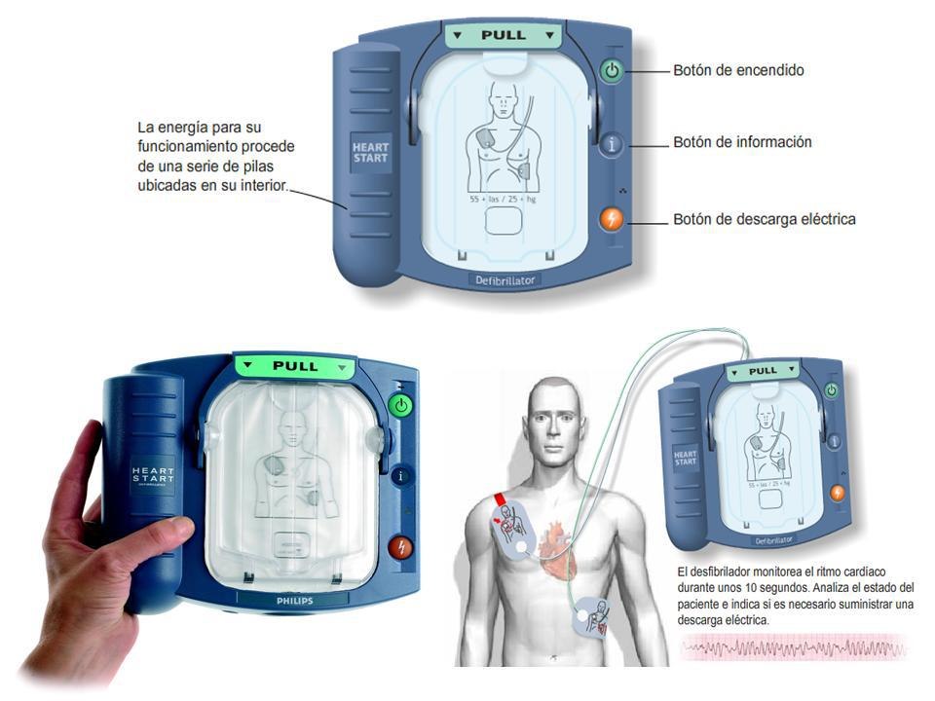
DEA
( si disponemos de él)

Slide 27
Variaciones en la colocación del DESA en niños.
Mayores de 8 años o más de 25 Kg (NIÑOS GRANDES) =PERSONA ADULTA
Niños entre 1-8 años = ELECTRODOS PEDIÁTRICOS, SE COLOCAN EN EL PECHO Y EN LA ESPALDA
Si no hay utilizar los de adultos con la precaución de que no se toquen.
En niños muy pequeños siempre en pecho y espalda.

Slide 28
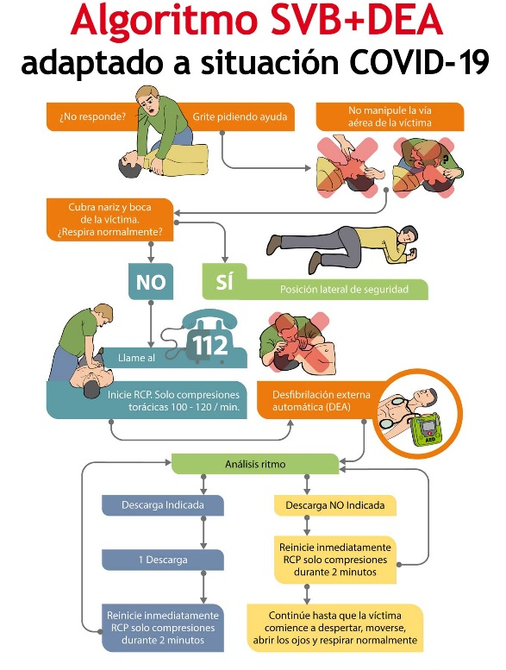

Slide 29
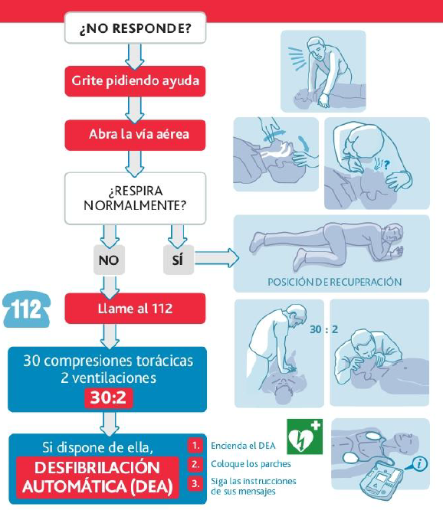
E
S
Q
U
E
M
A

Slide 30
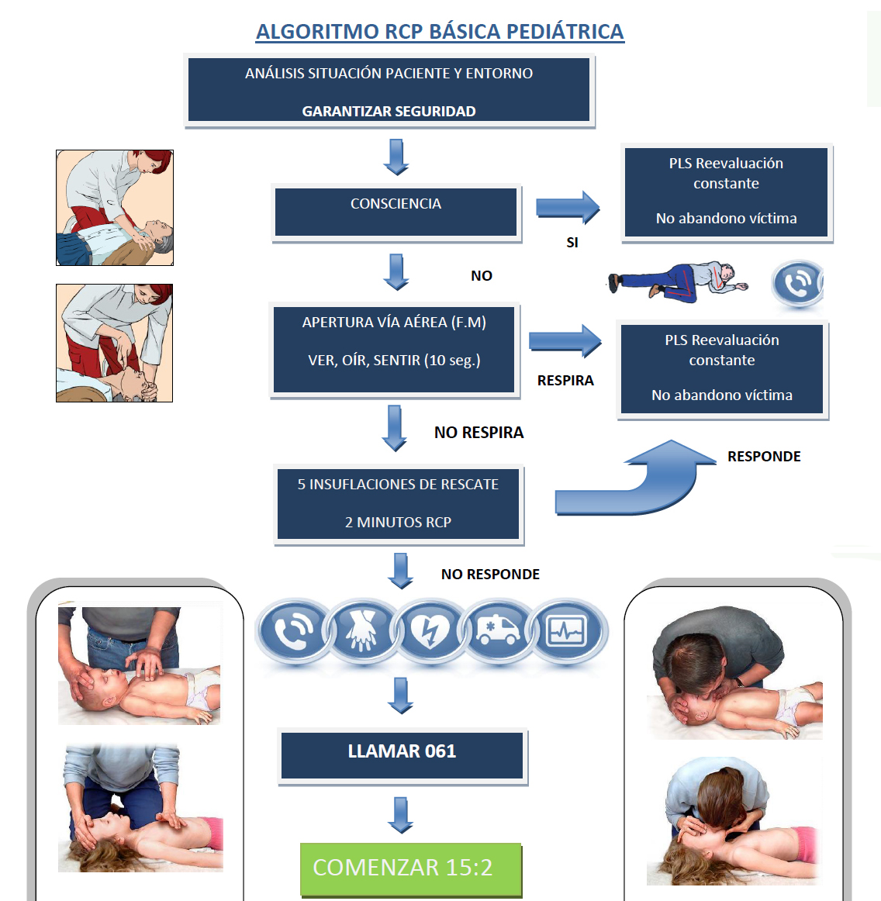

Slide 31
PRACTICAMOS…….

Slide 32
y PARA TERMINAR… URGENCIAS….. ¡¡¡¡¡SIIIIII!!!!! Y A TODAS LAS EDADES
Con adolescentes……
En infantil y Primaria….

Slide 33
Gracias
MARIA MURILLO RUBIO
mariadue1984@gmail.com

